Slide 1

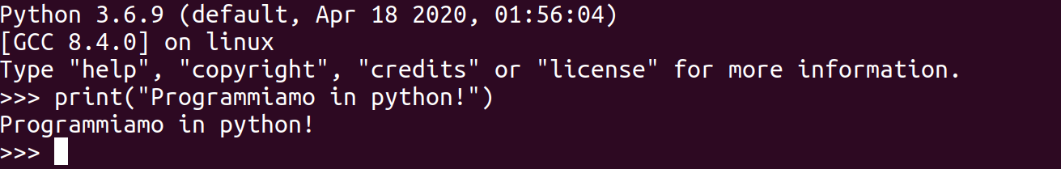
Nella parte di laboratorio useremo python
Libro introduttivo alla programmazione in python:
“Pensare da informatico” di Allen B. Downey, Jeffrey Elkner e Chris Meyers
https://www.python.it/doc/Howtothink/Howtothink-html-it/index.htm

Slide 2
Per eseguire python abbiamo 2 possibilità:
Usare un interprete online:
https://www.tutorialspoint.com/execute_python3_online.php
Installare python sul computer

Slide 3
Installazione di Python e Spyder su Windows
PLS - Big data e network tra fisica e biologia
a.a. 2020/2021

Slide 4
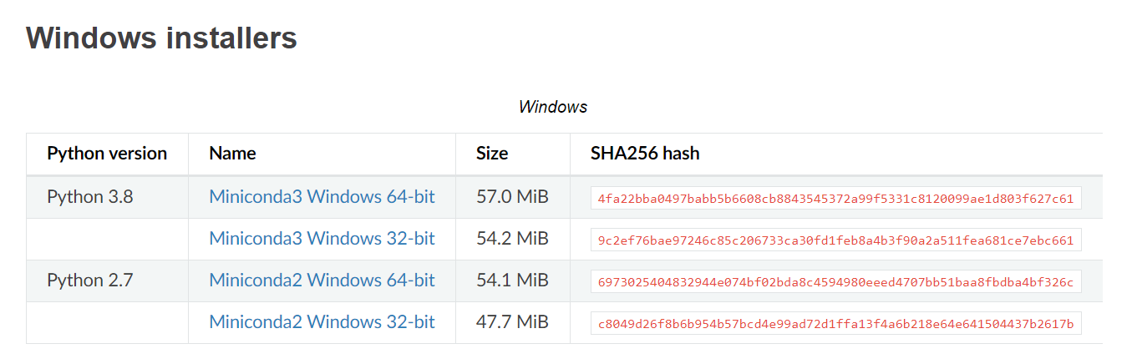
Scaricare l’eseguibile dal seguente link https://docs.conda.io/en/latest/miniconda.html

Slide 5
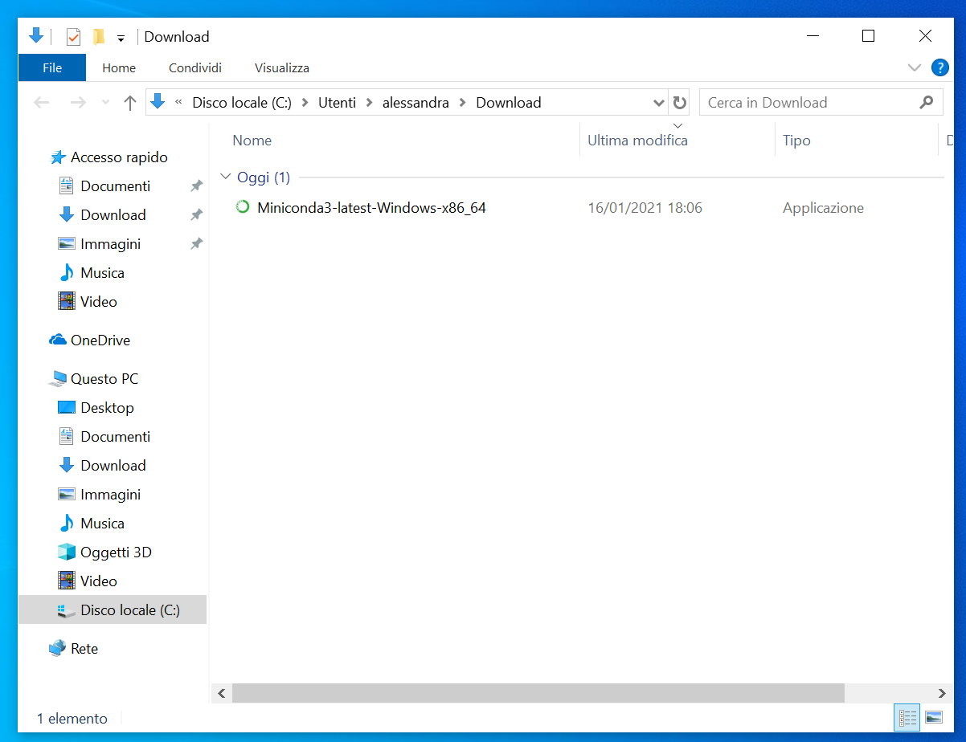
Andare nella cartella ‘Download’ e fare doppio click sul file ‘Miniconda3-latest-Windows-x86_64’

Slide 6
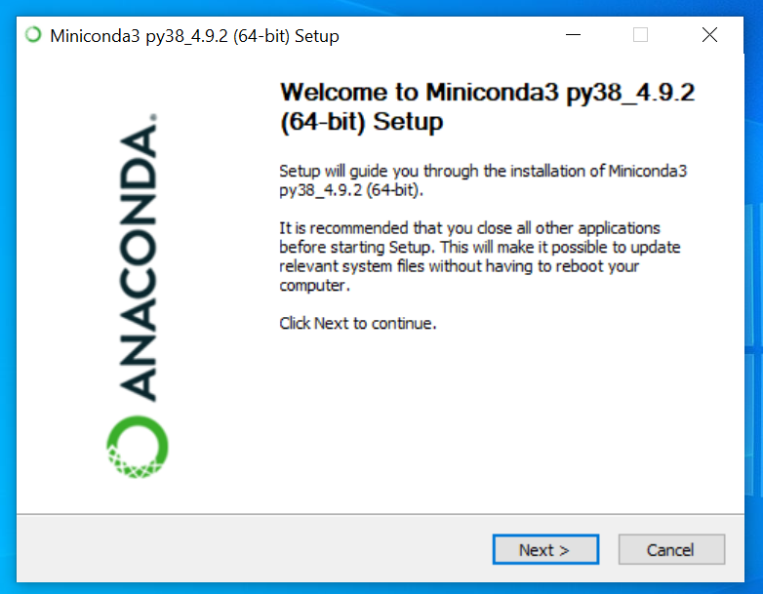
Selezionare ‘Next’

Slide 7
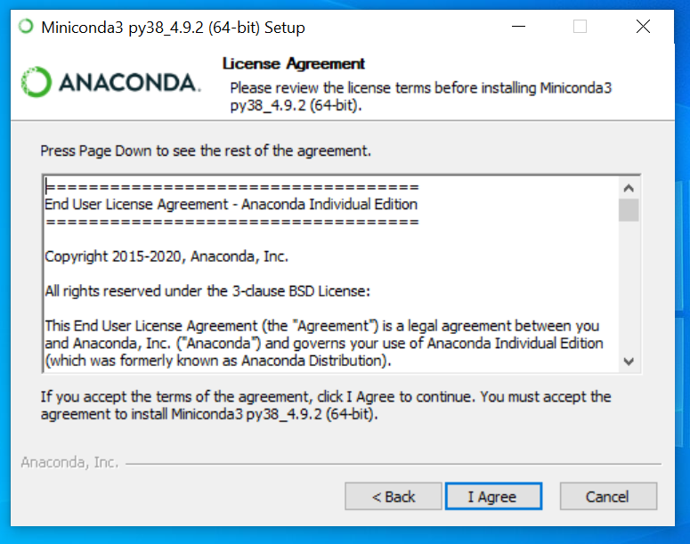
Selezionare ‘I Agree’

Slide 8
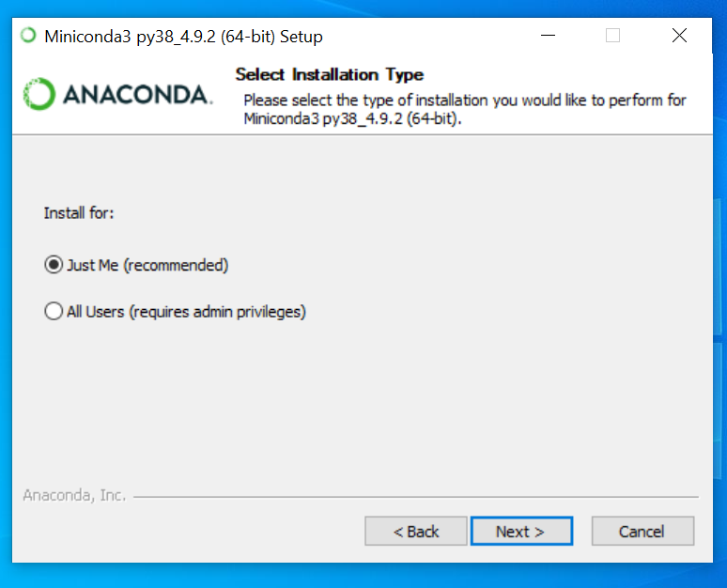
Selezionare ‘Just me’ e poi ‘Next’

Slide 9
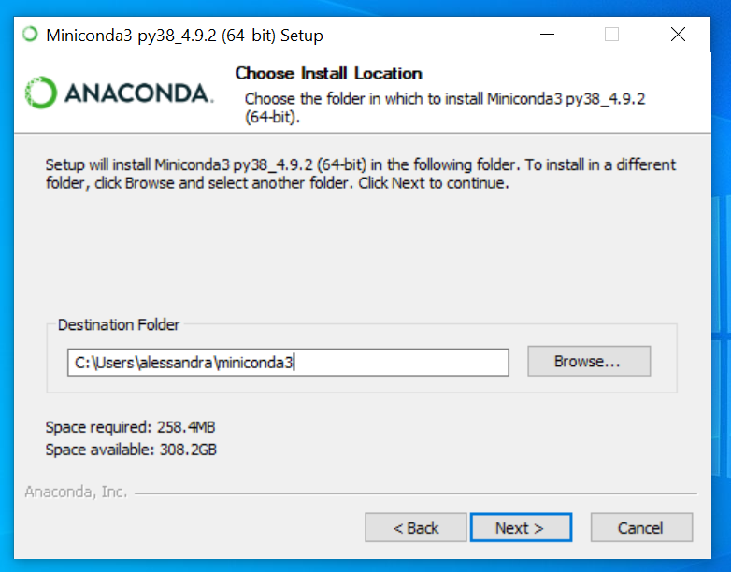
Selezionare la cartella in cui si vuole effettuare l’installazione e successivamente ‘Next’

Slide 10
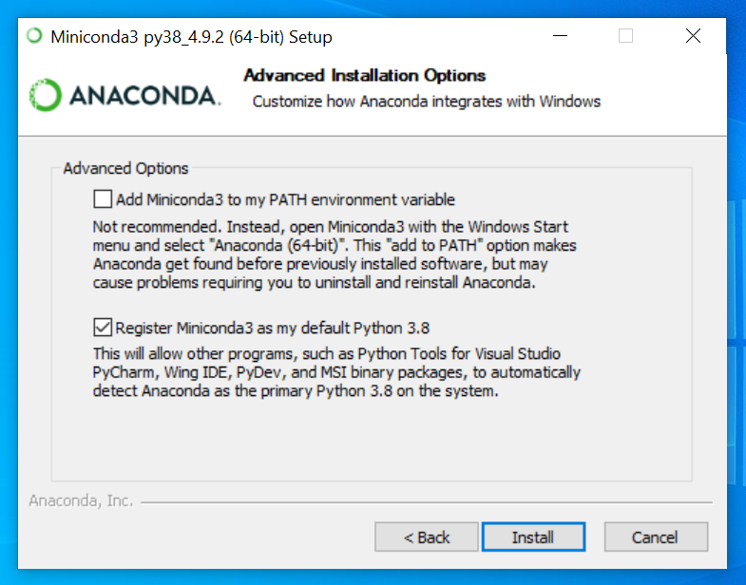
Selezionare ‘Register Miniconda3 as my default Python 3.8’ e successivamente ‘Install’

Slide 11
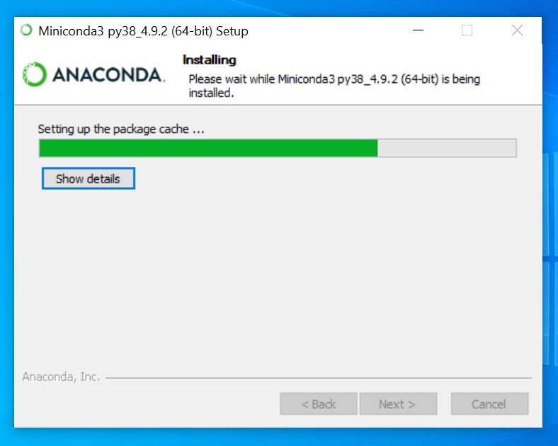
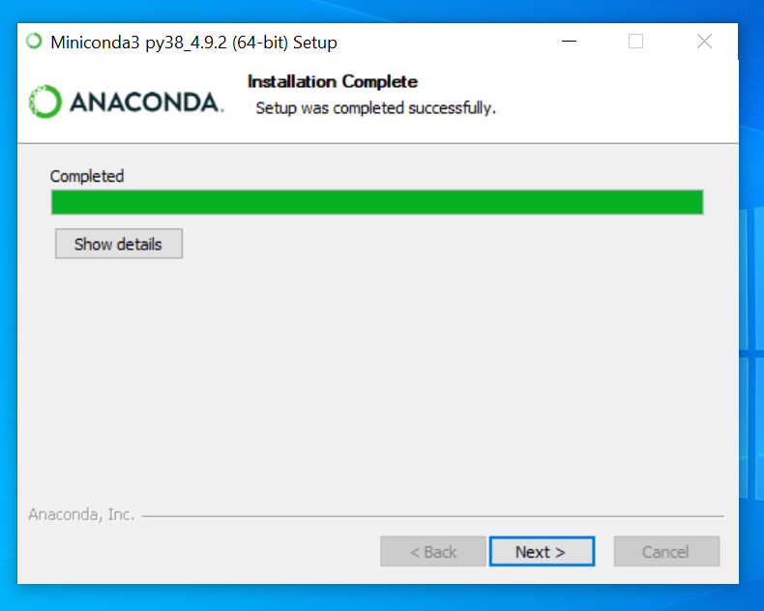
Una volta completata l’installazione, selezionare ‘Next’

Slide 12
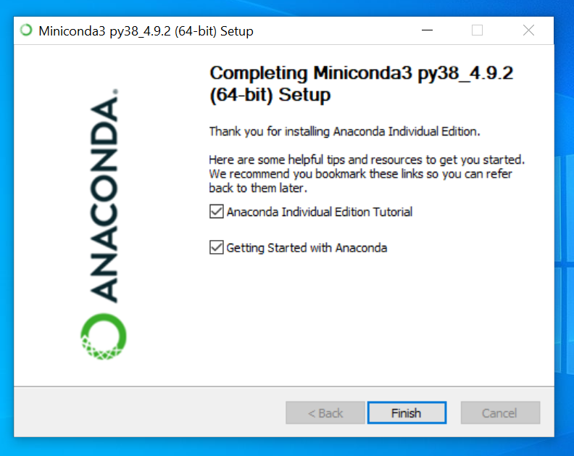
Selezionare ‘Finish’ (le spunte alle due voci possono essere rimosse)

Slide 13
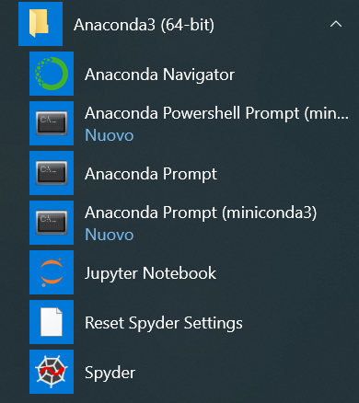
Entrando nel menù ‘Start’ noterete una nuova voce che si chiama ‘Anaconda3 (64-bit)’
Cliccate sulla freccia a destra e selezionate la voce ‘Anaconda pompt’

Slide 14
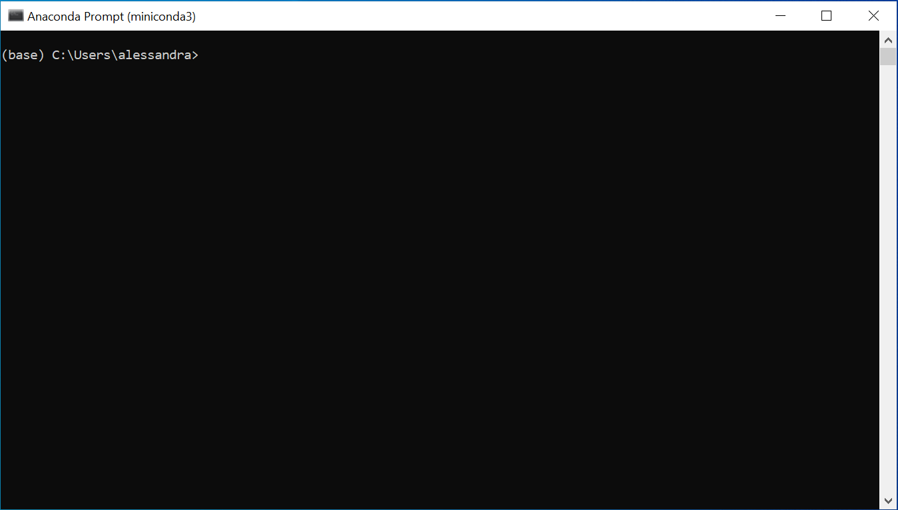
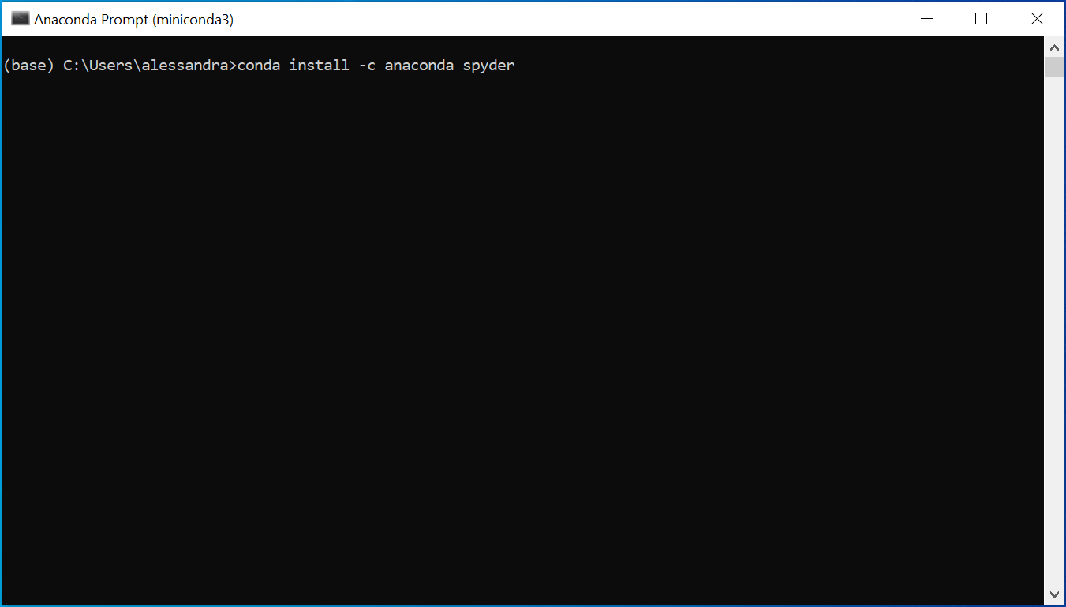
Si aprirà una finestra di questo tipo
Digitate conda install -c anaconda sypder e premete il tasto Invio

Slide 15
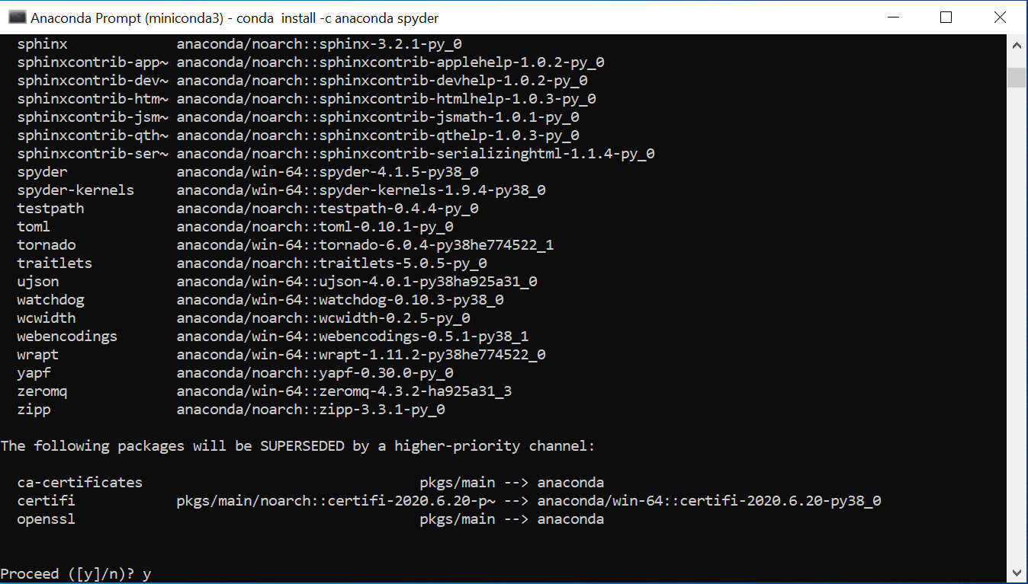
Alla domanda ‘Proceed ([y]/n)?’ rispondere digitando y

Slide 16
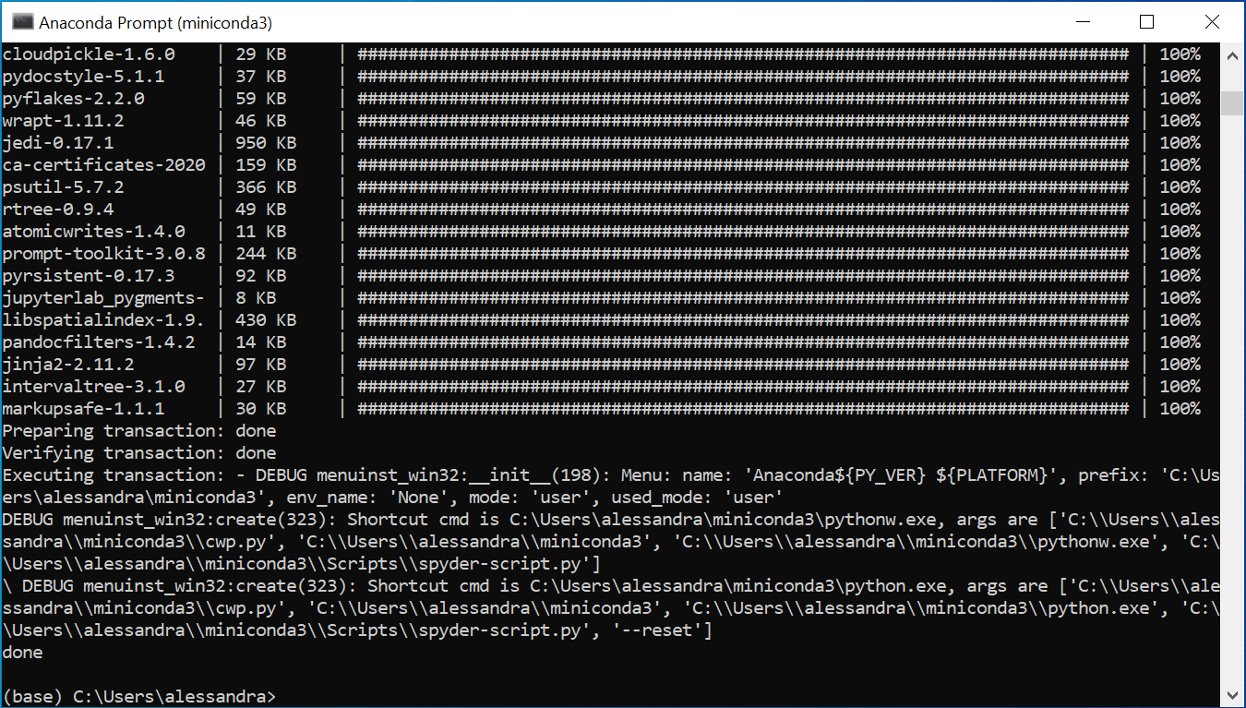
L’installazione sarà conclusa quando visualizzerete questo

Slide 17
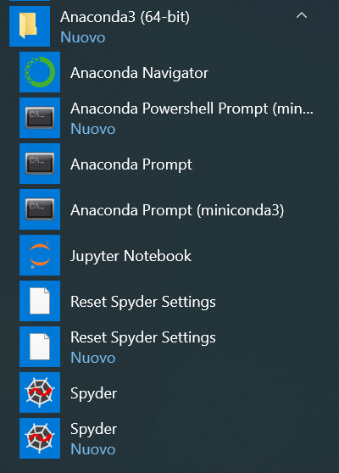
Dal menù ‘Start’, riaprite la voce ‘Anaconda3 (64-bit)’, cliccando sulla freccia a destra.
Noterete che è comparso ‘Spyder’ come nuovo elemento all’interno della cartella.

Slide 18
Installazione di Python e Spyder su Mac e Linux
PLS - Big data e network tra fisica e biologia
a.a. 2020/2021

Slide 19
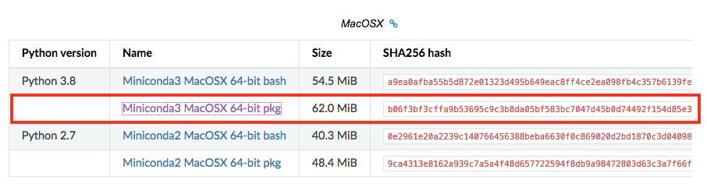
Mac OS
Scaricare l’eseguibile dal seguente link https://docs.conda.io/en/latest/miniconda.html

Slide 20
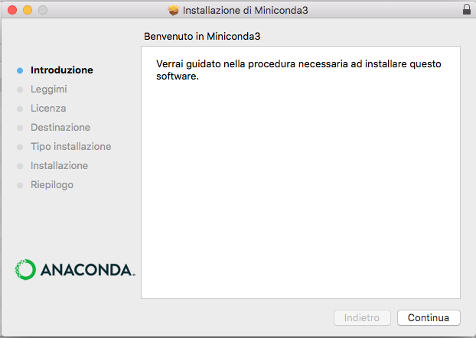
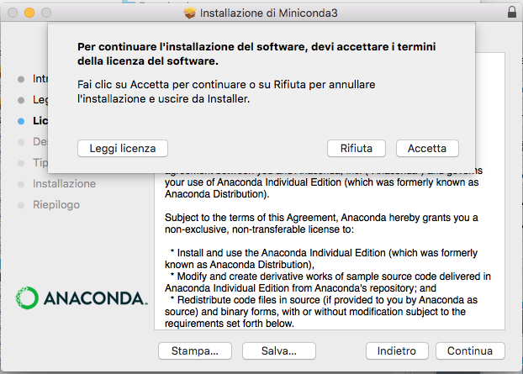
Andare nella cartella ‘Download’ e fare doppio click sul file ‘Miniconda3-latest-MacOSX-x86_64.pkg’. Si apre la finestra:
Selezionare ‘Continua’ ed ‘Accetta’ per la licenza

Slide 21
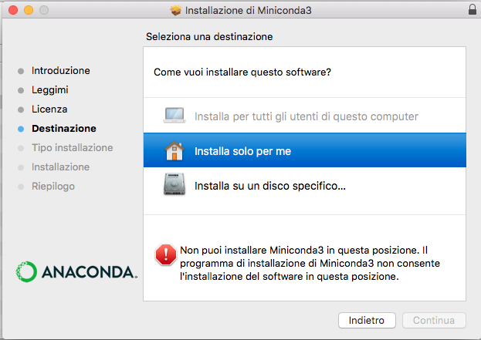
Selezionare ‘Installa solo per me’

Slide 22
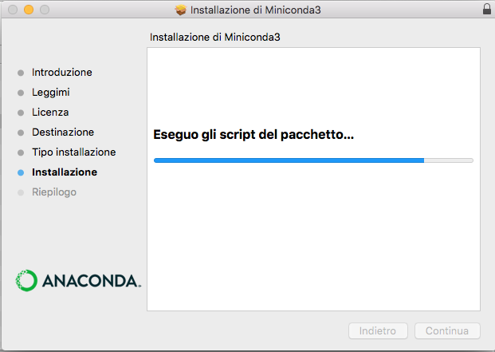
Selezionare ‘Continua’

Slide 23
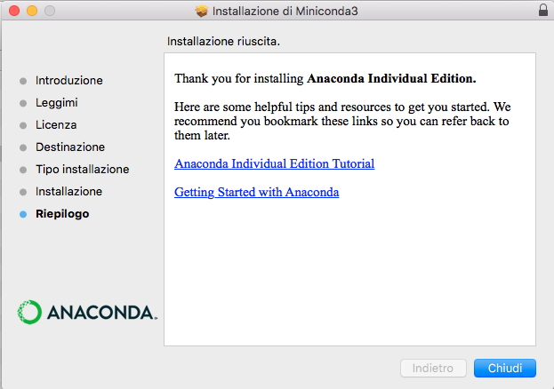
Terminata l’installazione premere Chiudi, andate in Applicazioni → Utility → Terminale

Slide 24
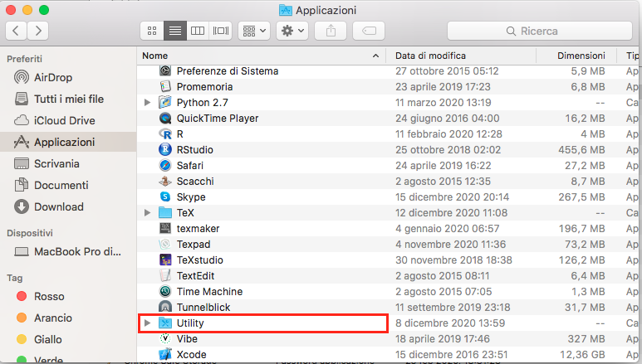
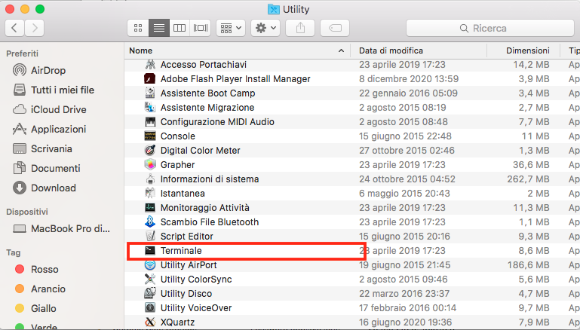

Slide 25
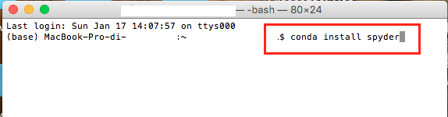
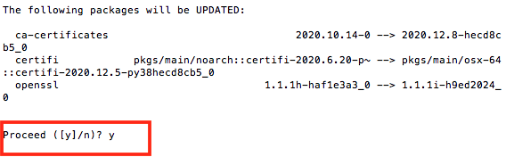
All’interno del TERMINALE, digitare il comando:
conda install spyder
Se sono richiesti aggiornamenti, premere y + invio

Slide 26
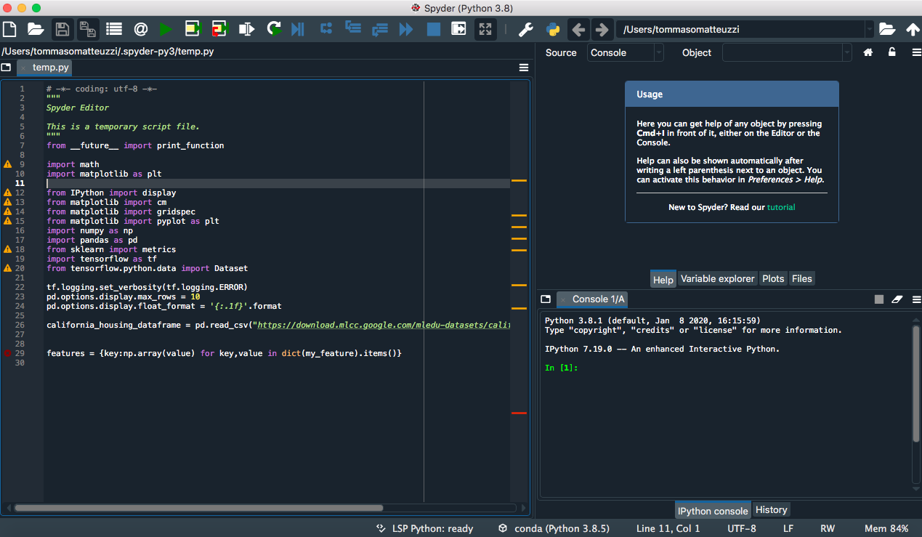
Terminata l’installazione, digitando il comando: $ spyder
si apre l’ambiente di lavoro

Slide 27
Linux
Aprire il Terminale e scaricare l’eseguibile per l’installazione mediante il comando:
$ wget https://repo.anaconda.com/miniconda/Miniconda3-latest-Linux-x86_64.sh
Digitare nel Terminale i comandi:
$ chmod +x Miniconda3-latest-Linux-x86_64.sh
$ bash Miniconda3-latest-Linux-x86_64.sh

Slide 28
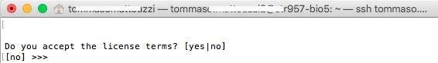
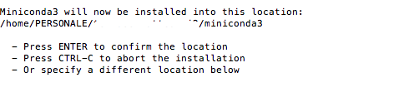
Accettare la licenza digitando yes + Enter
Premere invio per accettare la directory di Installazione:

Slide 29
Terminata l’installazione di Miniconda, dobbiamo installare spyder.
Nel Terminale digitare il comando:
$ conda install spyder
(Alla richiesta di aggiornamento digitare yes + Invio)
Una volta installato, spyder può essere aperto digitando nel Terminale:
$ spyder

